Slide 1

Πανεπιστήμιο Ιωαννίνων
Τμήμα Μηχανικών Υπολογιστών και Πληροφορικής
Παρουσίαση Διπλωματικής εργασίας
<<Ανάπτυξη Εφαρμογής Ιστού για Διαχείριση Στατιστικών Χρηστών σε Διαδικτυακά Ηλεκτρονικά Παιχνίδια>>
Επιβλέπων: Στέργιος Αναστασιάδης
Νικόλαος Ρέντας
Φεβρουάριος, 2019

Slide 2
Περιεχόμενα
Εισαγωγή
Στόχος
Σχετικές εφαρμογές ιστού
Τεχνολογικό υπόβαθρο
League of Legends API key
Υλοποίηση
Πειραματική αξιολόγηση
Συμπέρασμα

Slide 3
Εισαγωγή
Το διαδικτυακό ηλεκτρονικό παιχνίδι League of Legends αποτελείται από:
Τρεις χάρτες (summoners rift)
Τρεις τρόπους παιχνιδιού (rank queue)
Δύο ομάδες των πέντε παικτών
Κάθε αγώνας διαρκεί περίπου 40 λεπτά και σκοπός του είναι η καταστροφή της αντίπαλης βάσης.
Για την πραγματοποίηση ενός αγώνα ανάμεσα σε δύο ομάδες ένας παίκτης χρειάζεται να επιλέξει:
Χαρακτήρα (champion)
Ρόλο

Slide 4
Στόχος
Ανάπτυξη μιας εφαρμογής ιστού εύρεσης συμπαίκτη στο League of Legends. Την διαδικασία της εύρεσης βοηθάνε:
Συλλογή δεδομένων από το επίσημο API του παιχνιδιού
Υλοποίηση φίλτρων αναζήτησης
Αναπαράσταση δεδομένων μέσω γραφικών παραστάσεων
Τελική επικοινωνία των παικτών μέσω του League of Legends client.

Slide 5
Σχετικές εφαρμογές ιστού
Ύπαρξη δύο κατηγοριών σχετικών εφαρμογών ιστού με παρόμοιο στόχο:
Σύντομη απεικόνιση στατιστικών κάθε αγώνα ύστερα από αναζήτηση ενός παίκτη μιας από τις δύο ομάδες του αγώνα
Εύρεσης συμπαίκτη μέσω τετριμμένων επιλογών αναζήτησης και δεδομένων απεικόνισης
Διαφοροποίηση
Δεν απαιτείται η γνώση του ονόματος ενός παίκτη για αναζήτηση
Εύρεση μέσω πολλαπλών και διαφορετικών φίλτρων
Απεικόνιση της εξέλιξης ενός παίκτη και όχι της ομάδας του

Slide 6
Τεχνολογικό υπόβαθρο
Υλοποίηση της εφαρμογής ιστού με τις τεχνολογίες:
Reactjs (AntDesign)
Nodejs
MongoDB
Graphql
JWT
Βιβλιοθήκες γραφικών παραστάσεων
Biz charts
NIVO

Slide 7
League of Legends API key
Χωρίζονται σε τρεις κατηγορίες:
Interim
Development
Production
Χρήση του development API key με τους περιορισμούς χρήσης (ανά server αίτησης)
20 αιτήσεις ανά ένα δευτερόλεπτο
100 αιτήσεις ανά δύο λεπτά
Αντιμετώπιση περιορισμών με την χρήση της βιβλιοθήκης leaguejs.

Slide 8
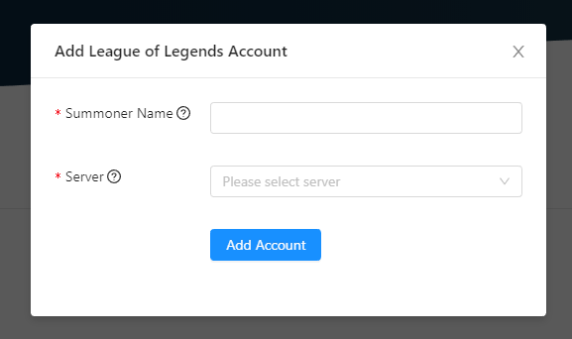
Συλλογή δεδομένων
Συλλογή από το League of Legends API έκδοσης 4.
Το κουμπί add Account προκαλεί μία αλυσιδωτή αίτηση στις υπηρεσίες:
summoner/by-name
positions/by-summoner
matchlists/by-account
matches/
Αποθήκευση των πληροφοριών στην βάση δεδομένων. Ορισμένα δεδομένα επεξεργάζονται προτού αποθηκευτούν.

Slide 9
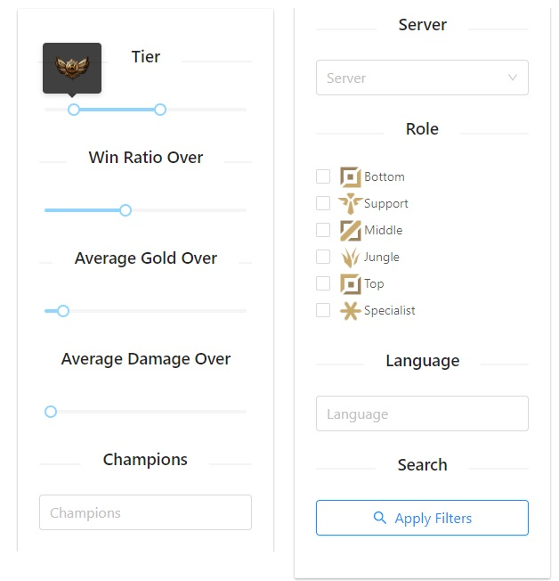
Φίλτρα αναζήτησης
Τριών ειδών φίλτρων:
Slider
Multi-select
Checkbox
Κάθε φίλτρο τύπου slider περιέχει κατάλληλο ενημερωτικό μήνυμα με την αλλαγή της κατάστασης του.
Το κουμπί Apply filters δημιουργεί δυναμικά το ερώτημα που θα υποβληθεί στην βάση δεδομένων.

Slide 10
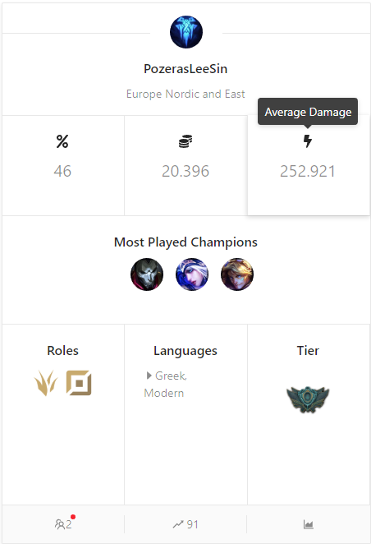
Αποτέλεσμα της αναζήτησης
Απεικόνιση αποτελεσμάτων με την μορφή κάρτας.
Κάθε κάρτα παρουσιάζει όλες πληροφορίες που μπορούν να αιτηθούν από τα φίλτρα.
Στο κάτω μέρος της κάρτας παρουσιάζονται:
Συνολικός αριθμός League of Legends λογαριασμών του χρήστη
Το level του λογαριασμού που εμφανίζεται
Μετάβαση στην σελίδα της αναπαράστασης των δεδομένων
Παρουσίαση όλων των καρτών μέσω του pagination

Slide 11
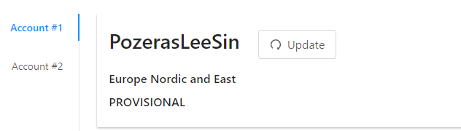
Επιλογή αναπαράστασης
Επιλογή αναπαράστασης ανάμεσα στους λογαριασμούς League of Legends ενός παίκτη
Δυνατότητα ανανέωσης των δεδομένων ξεχωριστά για κάθε λογαριασμό
Λόγου του περιορισμού της υπηρεσίας matchlists/by-account
Γενικές πληροφορίες του συγκεκριμένου λογαριασμού League of Legends

Slide 12
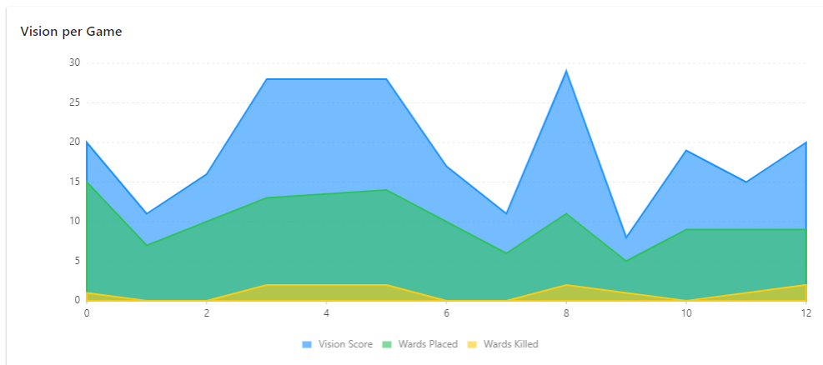
Αναπαράσταση δεδομένων
Τα περισσότερα γραφήματα περιέχουν παραπλήσια δεδομένα
Γραφικές παραστάσεις προσωπικής εξέλιξης, γενικών χαρακτηριστικών και ενεργητικότητας

Slide 13
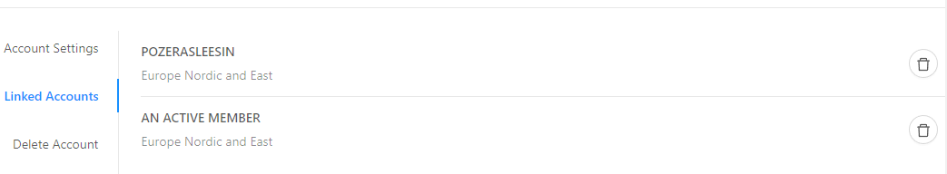
Προφίλ χρήστη
Εφικτή πρόσβαση από όλες τις σελίδες
Αλλαγή προσωπικών πληροφοριών χρήστη
Προσθαφαίρεση λογαριασμών League of Legends
Ολική διαγραφή λογαριασμού

Slide 14
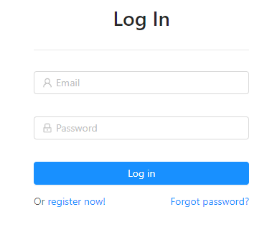
Ταυτοποίηση χρήστη
Πρόσβαση σε υπηρεσίες του συστήματος μόνο για εγγεγραμμένους χρήστες
Αποθήκευση ενός jwt token διάρκειας μίας ώρας στον φυλλομετρητή του χρήστη

Slide 15
Πειραματική αξιολόγηση
Χρησιμοποίηση του εργαλείου JMeter κυρίως για τον έλεγχο του μέσου χρόνου απόκρισης.
Υποβολή κάθε υπηρεσίας και κατά συνέπεια των graphql queries σε τεστ χρόνου απόκρισης.
Κάθε τεστ περιλαμβάνει:
Πλήθος διαφορετικών χρηστών (μέγιστο 300)
Χρονικό διάστημα στο οποίο πρέπει να έχουν ξεκινήσει όλες οι αιτήσεις των χρηστών
Αριθμό των αιτήσεων που πραγματοποιεί ο κάθε χρήστης

Slide 16
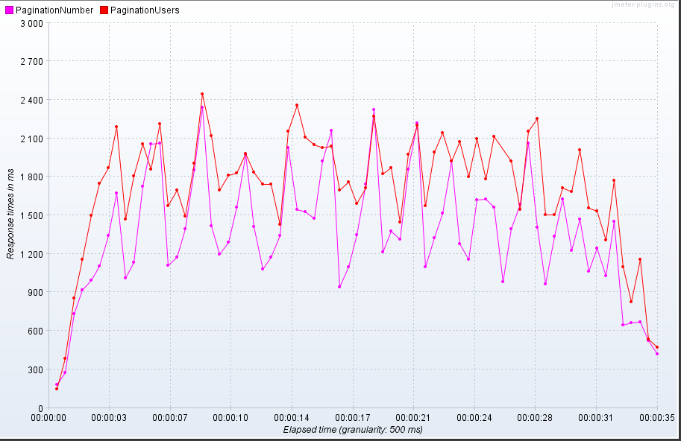
Χρόνος απόκρισης υπηρεσίας /summoners
200 ταυτόχρονοι χρήστες
10 αιτήσεις ο καθένας

Slide 17
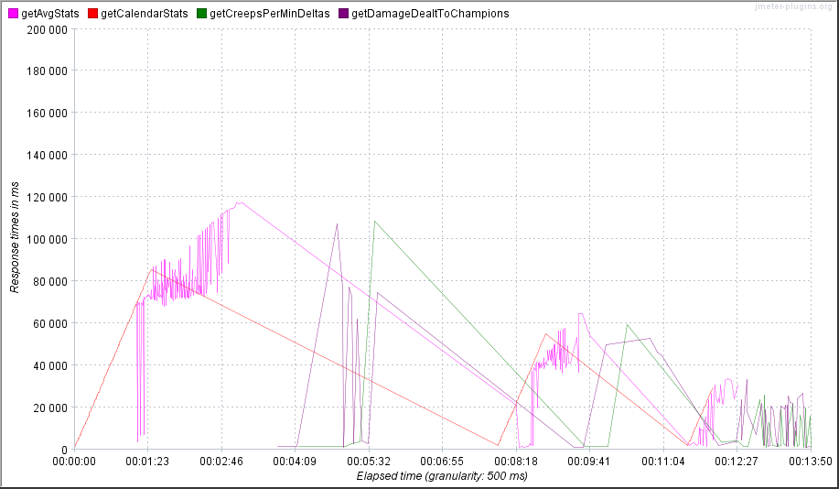
Χρόνος απόκρισης υπηρεσίας /stats 1/2
40 ταυτόχρονοι χρήστες
1 αίτηση ο καθένας

Slide 18
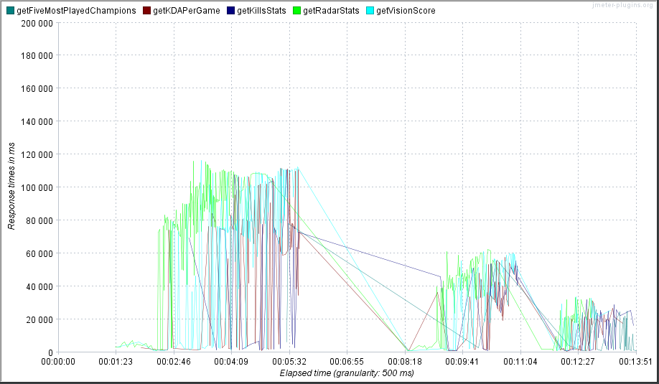
Χρόνος απόκρισης υπηρεσίας /stats 2/2
40 ταυτόχρονοι χρήστες
1 αίτηση ο καθένας

Slide 19
Συμπέρασμα
Το τελικό σύστημα είναι πλήρως λειτουργικό
Προσφέρει ικανοποιητικούς χρόνους απόκρισης στις υπηρεσίες
Αρχική σελίδα (/) 0.24 sec
Αναζήτησης συμπαίκτη (/summoners) 1.6 sec
Ανάγκη χρήσης κρυφής μνήμης στον server για την υπηρεσία παρουσίασης στατιστικών (/stats) για την μείωση των χρόνων απόκρισης

